Slide 1
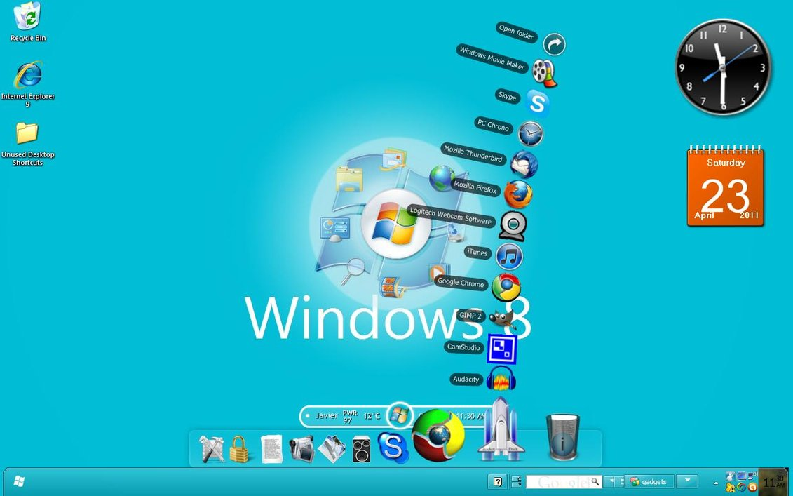
WINDOSW 8
WIndows 8 sigue sin encontrar su sitio. Ante la llegada inminente del fin de Windows XP, usuarios y empresas están tomando la vía segura y se pasan a Wïndows 7. No es que Windows 8 sea menos seguro, pero supone un cambio menos radical para aquellos que están ya demasiado acostumbrados a un sistema operativo de 12 años de edad.
Extraido de: https://www.google.com.co

Slide 2

PARTES FUNDAMENTALES
ESCRITORIO
BARRA DE TAREAS
ICONOS
VENTANA
Extraido de: https://www.google.com.co

Slide 3
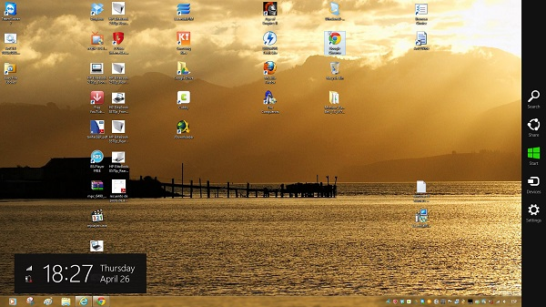
EL ESCRITORIO
Es el área principal de Windows, que aparece al arrancar el ordenador. Desde ella se accede a todas las herramientas, utilidades y programas instalados en el ordenador, mediante iconos de acceso directo, opciones de menú existentes en el botón Inicio de Windows, la Barra de tareas de Windows ...
http://www.antivirusya.com/descargasantivirus/top-rank.html
Extraido de: https://www.google.com.co

Slide 4
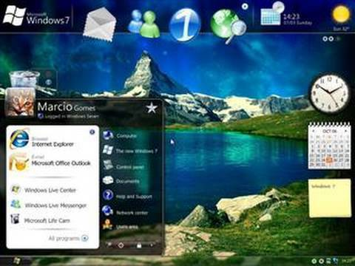
BARRA DE TAREAS
Extraido de: https://www.google.com.co
La mayoría de los usuarios de computadoras personales sutilizan la barra de tareas de Windows de forma regular. Las barras de tareas pueden ser una manera útil de mantenerte organizado al usar y ver múltiples programas en tu computadora.

Slide 5
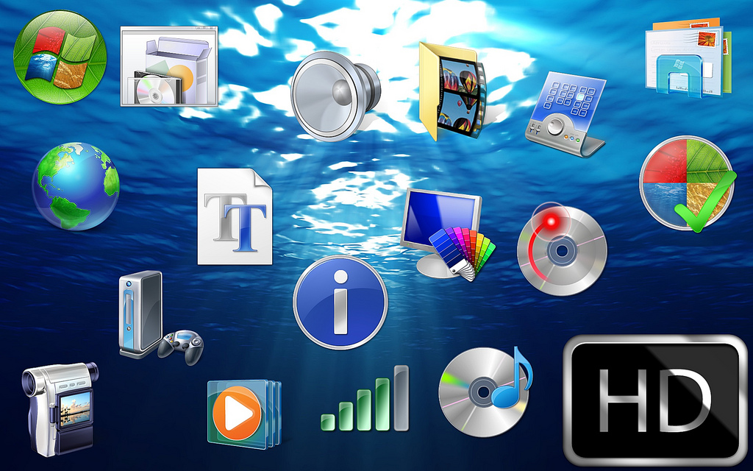
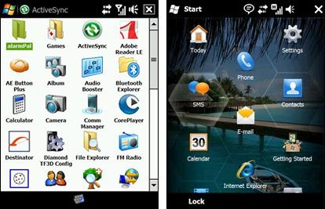
ICONOS
Un icono es una imagen, cuadro o representación; es un signo que sustituye al objeto mediante su significación, representación o por analogía, como en la semiótica. ...
http://es.wikipedia.org/wiki/Iconos
Extraido de: https://www.google.com.co

Slide 6
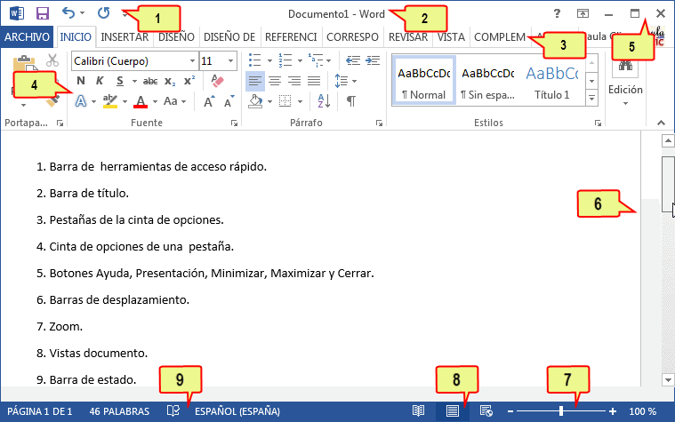
Una aplicación suele ejecutarse en una sola ventana. En una pantalla pueden ejecutarse múltiples ventanas. En Windows y otros sistemas operativos, una ventana generalmente posee título, botones para cerrarla, minimizarla, maximizarla o restaurarla y características para moverla y redimensionarla. El sistema que maneja las ventanas es llamado Sistema de Ventanas Extraido de: https://www.google.com.co
VENTANA

